Slide 1
V клас
86. Умножение и деление на десетична дроб с 10, 100, 1000 и т.н. Преминаване от една мерна единица в друга
Десетични дроби

Slide 2
В този урок ще научите
01
03
02
04
как се умножават десетични дроби с 10, 100, 1000 и т.н.;
как се преминава от една мерна единица в друга.
някои трикове за по-лесно пресмятане☺
как се делят десетични дроби с 10, 100, 1000 и т.н.;

Slide 3
1

Slide 4
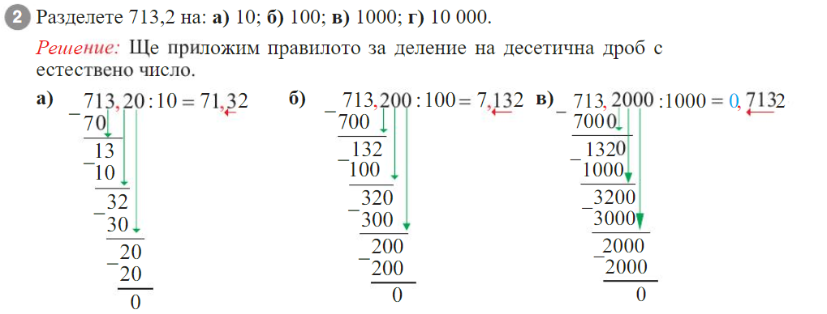
2

Slide 5
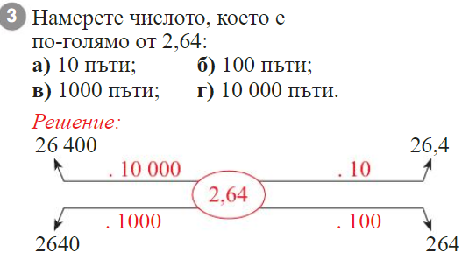
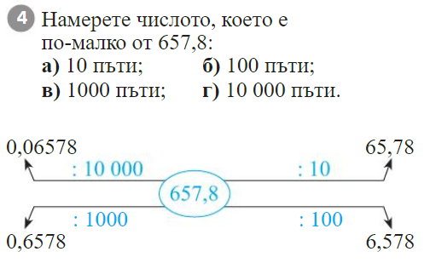

Slide 6
2

Slide 7
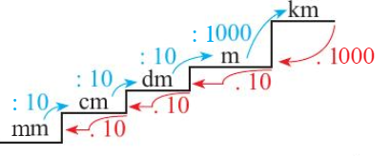

Slide 8
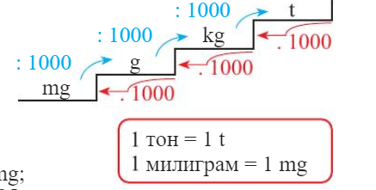

Slide 9
Домашна работа
Учебна тетрадка стр. 14

